Slide 1

Тема: «союз. Повторение и обобщение»
Подготовила: С.Н. Николаева,
учитель русского языка и литературы

Slide 2

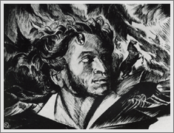
«Полтава»
Пирует Петр. И горд, и ясен.
И славы полон взор его.
И царский пир его прекрасен.

Slide 3
ЗАДАНИЕ:
1.[ ], а [ ].
2.[ ], (потому что).
3.[ и ].
=
=

Slide 4
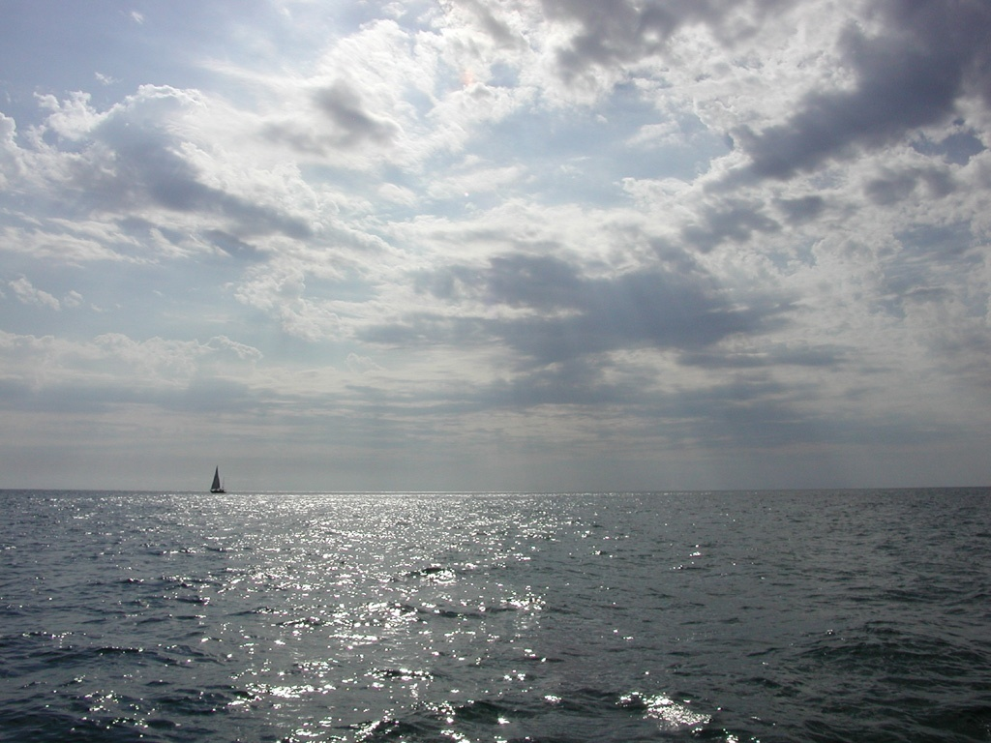
ЗАДАНИЕ:
Неожиданно набежала туча.

Slide 5
ЗАДАНИЕ:
1) Огонь в лампе потускнел, но через секунду снова разгорелся.
(М. Горький)
2) Листья то косо летели по ветру, то отвесно ложились в сырую траву.
(К. Паустовский)
3) Несмотря на то что меня осыпает дождевыми каплями, я рву мокрые ветки распустившейся черёмухи и упиваюсь их чудным запахом. (Л.Н. Толстой)
4) Возьми на час терпенья, чтобы квартет в порядок наш привесть. (И.Крылов)
5) Незнакомец был невысок ростом, зато плечист. (А. Мусатов)
6) Если за день ничему не научишься, значит, весь день шел назад. (Пословица)
7) Как вчера, так и сегодня стоит теплая погода.
8) Или бури завываньем ты, мой друг, утомлена, или дремлешь под журчаньем своего веретена? (А. Пушкин)
9) Все мы должны любить своё отечество, потому что здесь мы получили жизнь, впервые увидели свет. (А. Толстой)
10) Касьян не шевельнулся, пока я не поднял коростеля. (И. Тургенев)
11) Я знаю, что ты хочешь поговорить со мной. (А. Чехов)

Slide 6
Сочинительные Подчинительные
союзы союзы
то-то несмотря на то что
зато чтобы
или-или если
как-так и потому что
но пока
что

Slide 7

Союз Местоимение или наречие
Нельзя поставить вопрос.
Союзы не являются членами предложения.
Союзы пишутся слитно.
Можно поставить вопрос к местоимению или наречию.
Местоимения и наречия являются членами предложения.
Местоимения и наречия с частицами Же, Бы и предлогами пишутся раздельно.

Slide 8

Задание: комментированное письмо
1. Что же к_сается розовеющ_го луча сол_ца, то я то(же) увид_л его (н_)сколько дней спустя (в)близи Парижа. (К. Паустовский)
2. Убранство комнат так(же) (не)отл_чалось особым к_мфортом; даже полы были (не)окраше_ые, (за)то всё бл_стало ч_стотой. (Ф. Достоевский)
3. Мы закрыли стекля_ую дверь на б_лкон, что(бы) из сада (не) несло жаром

Slide 9
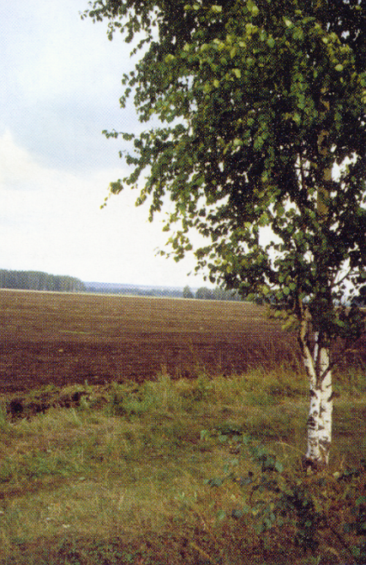
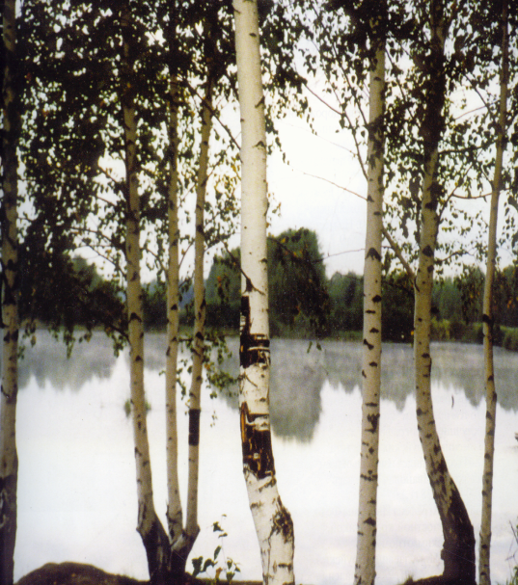
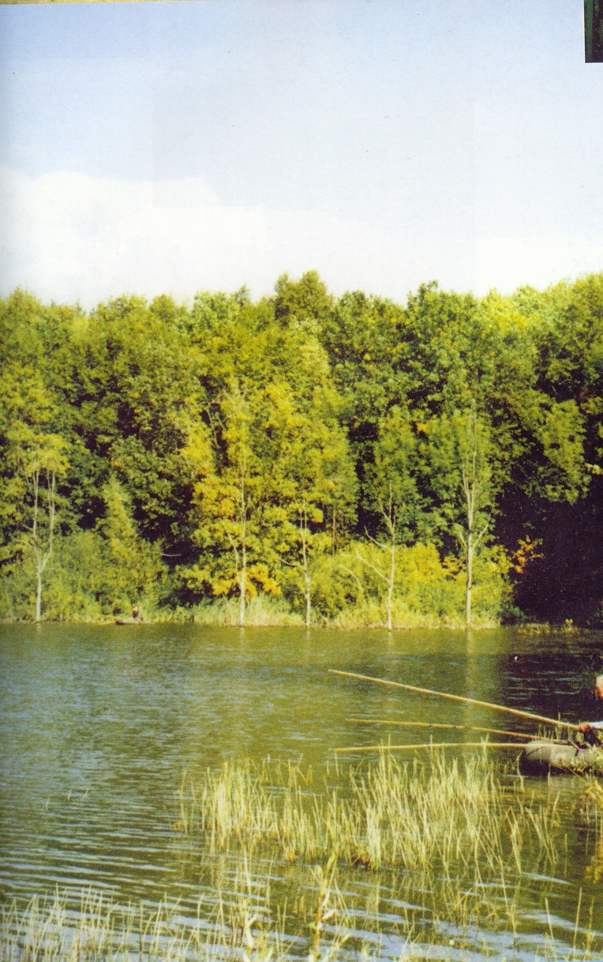
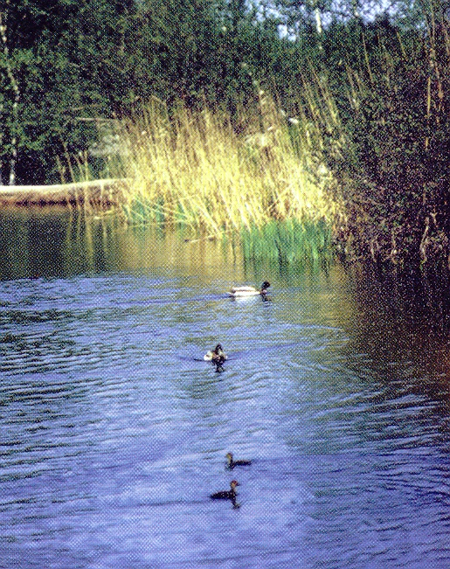
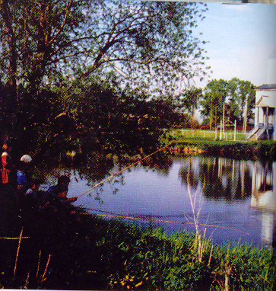
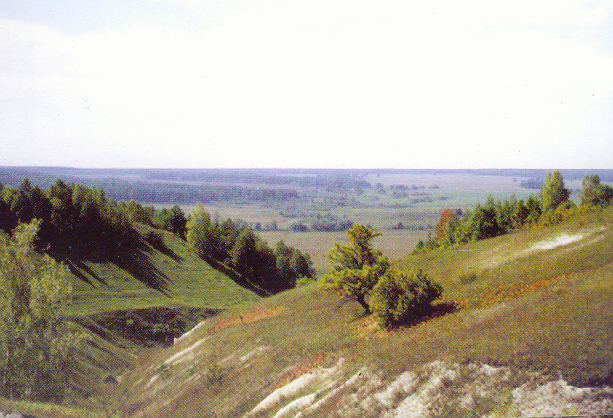

Для чего необходимо беречь богатства нашего родного края?
[ ] , ( для того чтобы).

Slide 10
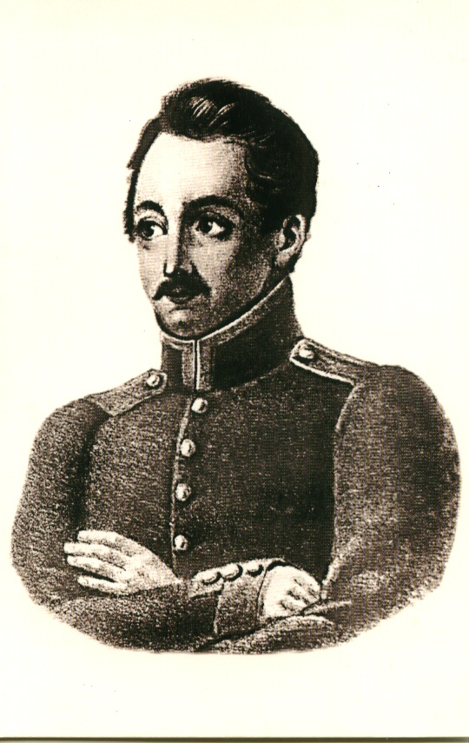
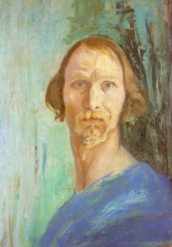

С именами каких выдающихся людей связан Мордовский край?
[ О, О и О ].

Slide 11

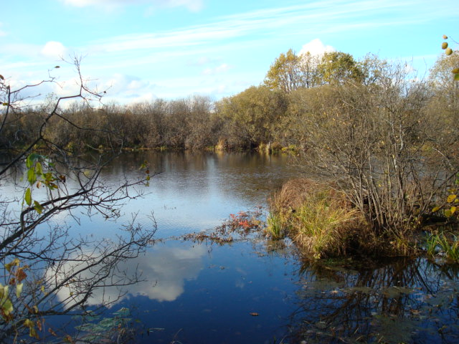
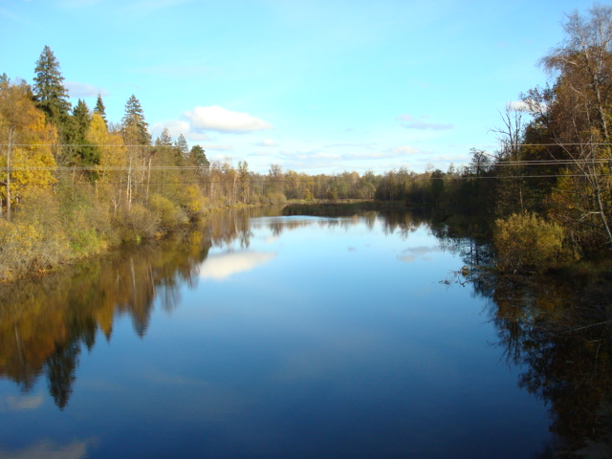
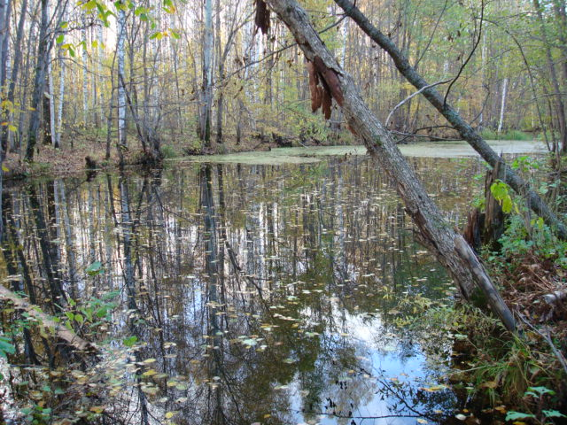
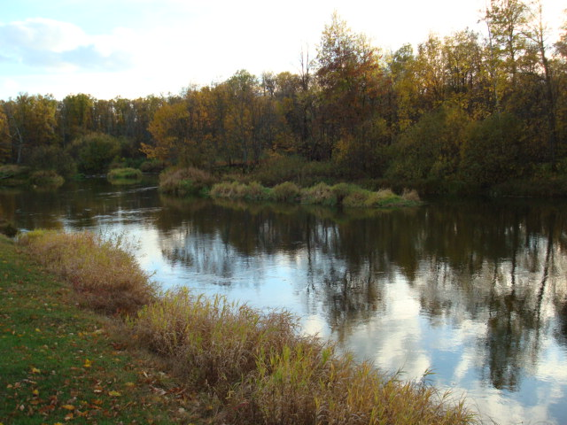
Почему наш посёлок назван Озёрный?
[ ], ( потому что…).

